Slide 1
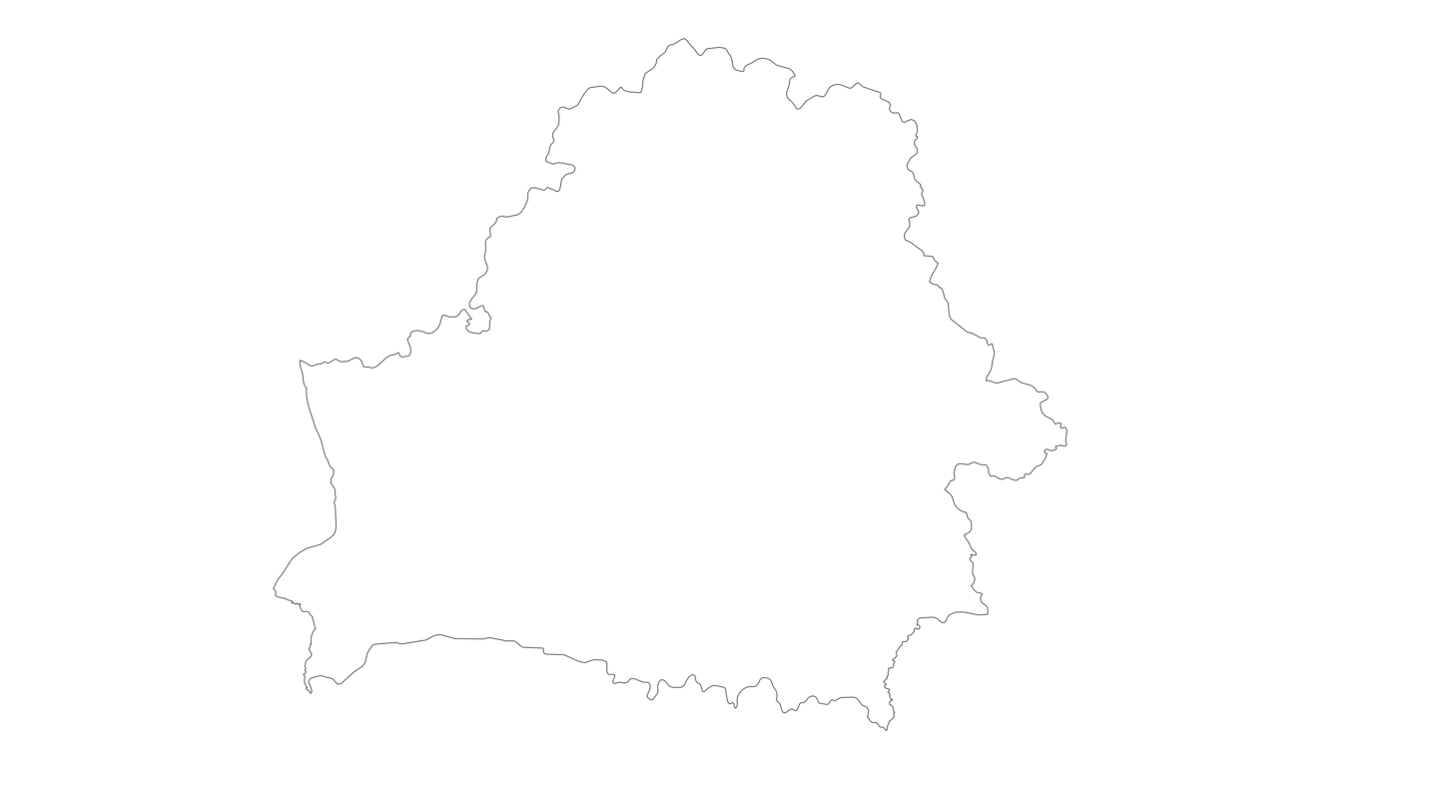

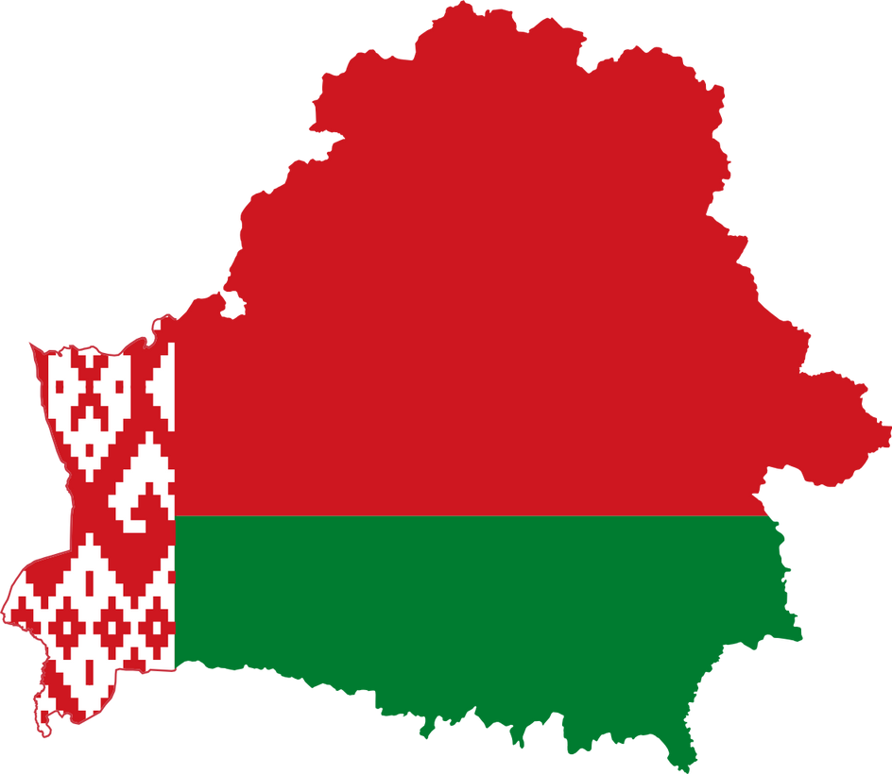
БЕЛАРУСЬ – ОТ ОСВОБОЖДЕНИЯ К НЕЗАВИСИМОСТИ
К 80-ЛЕТИЮ ОСВОБОЖДЕНИЯ БЕЛАРУСИ ОТ НЕМЕЦКО-ФАШИСТСКИХ ЗАХВАТЧИКОВ.
ОПЕРАЦИЯ «БАГРАТИОН»
Июнь 2024

Slide 2
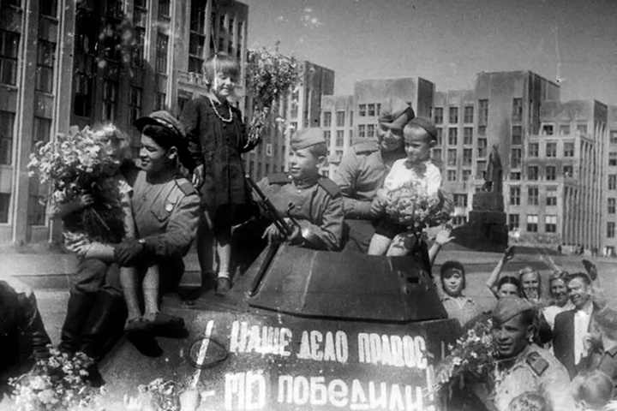
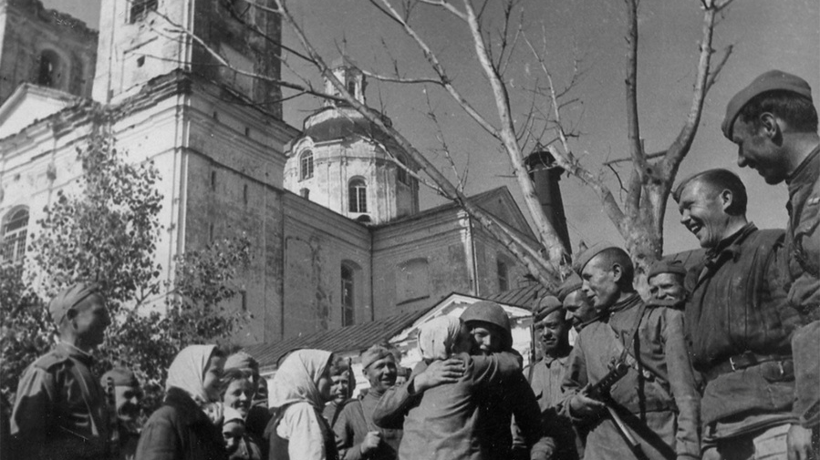
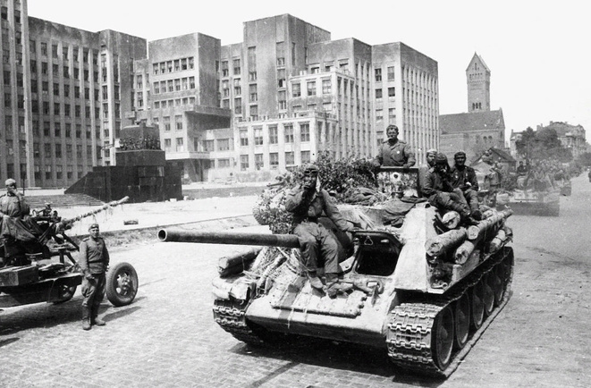
80-ЛЕТИЕ ОСВОБОЖДЕНИЯ БЕЛАРУСИ ОТ НЕМЕЦКО-ФАШИСТСКИХ ЗАХВАТЧИКОВ – ЗНАКОВОЕ СОБЫТИЕ В ЖИЗНИ БЕЛОРУССКОГО НАРОДА.
С годами подвиг советских граждан, героически отстоявших свободу и независимость Родины, приобретает особую значимость. Никогда не будет предано забвению, какой высокой ценой оплачена Великая Победа. Память об обжигающей правде войны передается из поколения в поколение. Мы продолжаем рассказывать правду о Великой Отечественной войне, о всех тяготах и лишениях того времени, героическом подвиге советского народа, благодаря которому состоялась Великая Победа.
2

Slide 3
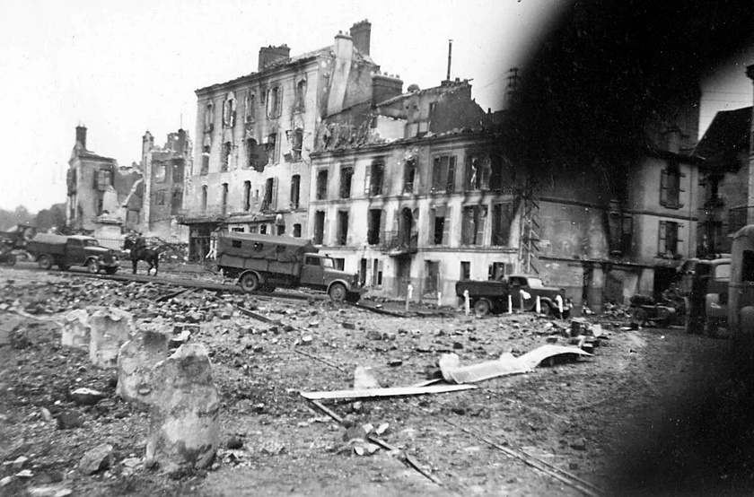
ВКЛАД БЕЛАРУСИ
в Победу в Великой Отечественной войне
НА РАССВЕТЕ 22 ИЮНЯ 1941 Г. НА СОВЕТСКИЙ СОЮЗ ОБРУШИЛСЯ УДАР НЕВИДАННОЙ ПО ЧИСЛЕННОСТИ И МОЩИ АРМИИ.
НАЧАЛАСЬ САМАЯ КРОВОПРОЛИТНАЯ И РАЗРУШИТЕЛЬНАЯ ВОЙНА XX СТОЛЕТИЯ.
ВОЙСКА ГЕРМАНИИ И ЕЕ СОЮЗНИКОВ ВКЛЮЧАЛИ БОЛЕЕ 5 МЛН ЧЕЛОВЕК. В НИХ БЫЛО СВЫШЕ 4 ТЫС. ТАНКОВ, 47 ТЫС. ОРУДИЙ И МИНОМЕТОВ, ОКОЛО 4,3 ТЫС. САМОЛЕТОВ.
3

Slide 4
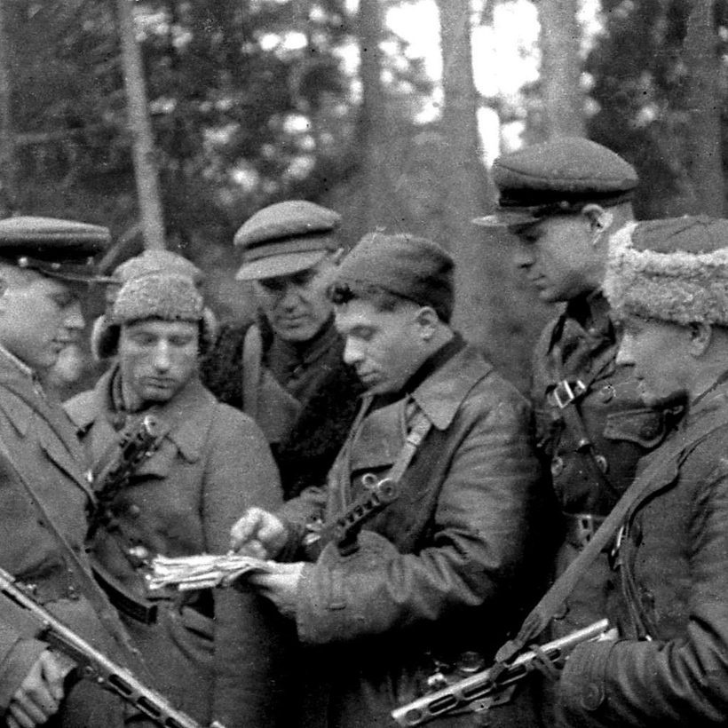
НАПАДЕНИЕ НАЦИСТСКОЙ ГЕРМАНИИ И ЕЕ САТЕЛЛИТОВ НА СССР ПОСТАВИЛО ПОД ВОПРОС НЕ ТОЛЬКО ЕГО ГОСУДАРСТВЕННОСТЬ, НО И ДАЛЬНЕЙШЕЕ СУЩЕСТВОВАНИЕ МНОГИХ НАРОДОВ СОВЕТСКОГО СОЮЗА, В ТОМ ЧИСЛЕ И БЕЛОРУССКОГО.
Наиболее драматические события начального периода войны разыгрались на белорусской земле. Именно в Беларуси гитлеровцы встретили сопротивление, какого не испытали ни в одной из военных кампаний в Европе. Сражения на белорусской земле в июне–августе 1941 г. содействовали срыву германского плана «молниеносной войны» с СССР.
НА ТЕРРИТОРИИ НАШЕЙ СТРАНЫ КРОВОПРОЛИТНАЯ ВОЙНА ДЛИЛАСЬ ДОЛГИЕ
3 ГОДА 1 МЕСЯЦ И 6 ДНЕЙ.
4

Slide 5
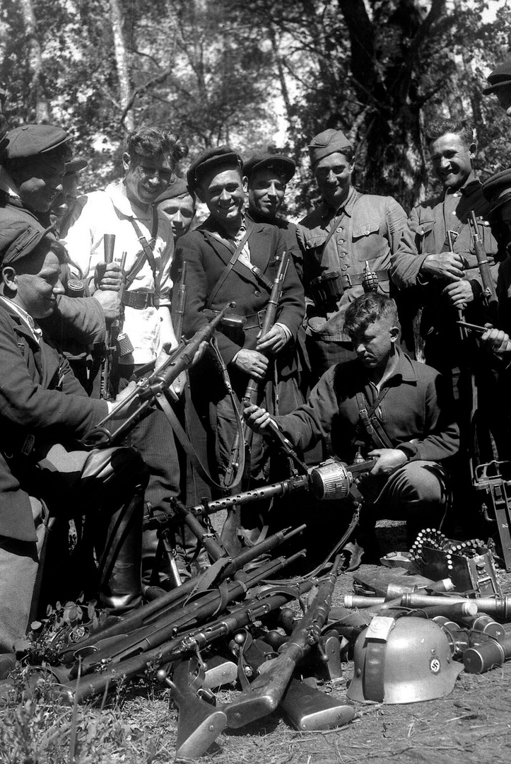
С ПЕРВЫХ ДНЕЙ ВОЙНЫ БЕЛОРУСЫ ПРОЯВИЛИ НЕВИДАННУЮ САМООТВЕРЖЕННОСТЬ, ОТВАГУ И МУЖЕСТВО.
ЭТО БЫЛО ВСЕНАРОДНОЕ ДВИЖЕНИЕ СОПРОТИВЛЕНИЯ, НАПРАВЛЕННОЕ НА ОТСТАИВАНИЕ НЕЗАВИСИМОСТИ СВОЕГО ОТЕЧЕСТВА И ОСВОБОЖДЕНИЕ МИРА ОТ КОРИЧНЕВОЙ ЧУМЫ.
1,3 МЛН НАШИХ СООТЕЧЕСТВЕННИКОВ СРАЖАЛИСЬ НА ФРОНТАХ,
374 ТЫС. ЧЕЛОВЕК – В ПАРТИЗАНСКИХ ОТРЯДАХ,
70 ТЫС. ЧЕЛОВЕК – В ПОДПОЛЬЕ.
О МАСШТАБАХ ВСЕНАРОДНОЙ ВОЙНЫ ПРОТИВ НЕМЕЦКО-ФАШИСТСКИХ ЗАХВАТЧИКОВ ГОВОРИТ ТОТ ФАКТ, ЧТО НА ТЕРРИТОРИИ БЕЛАРУСИ ПАРТИЗАНЫ И ПОДПОЛЬЩИКИ УНИЧТОЖИЛИ ОКОЛО ПОЛУМИЛЛИОНА ОККУПАНТОВ И ИХ ПОСОБНИКОВ, ПУСТИЛИ ПОД ОТКОС 11 128 ЭШЕЛОНОВ И 34 БРОНЕПОЕЗДА, УНИЧТОЖИЛИ 948 ШТАБОВ И ГАРНИЗОНОВ ВРАГА, УНИЧТОЖИЛИ 1 355 ТАНКОВ И БРОНЕМАШИН. ВСЕГО В БЕЛАРУСИ НАСЧИТЫВАЛОСЬ БОЛЕЕ 20 КРУПНЫХ ПАРТИЗАНСКИХ ЗОН.
5

Slide 6
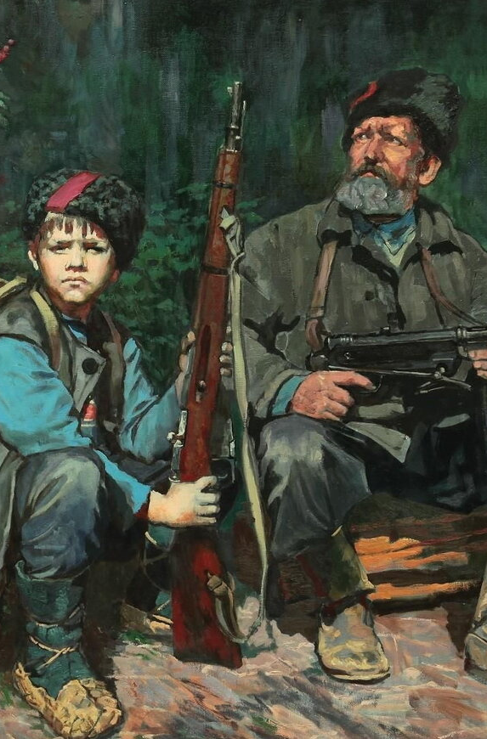
ЗНАЧИТЕЛЬНЫЙ ВКЛАД В РАЗГРОМ ГИТЛЕРОВСКОЙ КОАЛИЦИИ ВНЕСЛИ ТРУЖЕНИКИ ТЫЛА, ОБЕСПЕЧИВШИЕ ФРОНТ ВСЕМ НЕОБХОДИМЫМ – ВООРУЖЕНИЕМ, ВОЕННОЙ ТЕХНИКОЙ, БОЕПРИПАСАМИ, ТОПЛИВОМ, ПРОДОВОЛЬСТВИЕМ, ОДЕЖДОЙ И ДР.
В ИЮЛЕ–АВГУСТЕ 1941 Г. В ГЛУБЬ ТЕРРИТОРИИ СССР, В ПОВОЛЖЬЕ, НА УРАЛ, В СИБИРЬ И СРЕДНЮЮ АЗИЮ, БЫЛИ ЭВАКУИРОВАНЫ БОЛЕЕ 1 МЛН ЧЕЛОВЕК, ОБОРУДОВАНИЕ 129 КРУПНЫХ ПРЕДПРИЯТИЙ, 36 МАШИННО-ТРАКТОРНЫХ СТАНЦИЙ. К ЛЕТУ 1942 Г. ДЛЯ НУЖД ФРОНТА ФУНКЦИОНИРОВАЛО БОЛЕЕ
60 белорусских предприятий.
ЖЕЛАНИЕ ВНЕСТИ СВОЙ ВКЛАД В ПОБЕДУ НАД ВРАГОМ ПРОЯВЛЯЛОСЬ В РАЗНЫХ ФОРМАХ ТРУДОВОГО СОРЕВНОВАНИЯ. И ЭТО ПОСЛУЖИЛО ВАЖНЫМ МОРАЛЬНЫМ СТИМУЛОМ ДЛЯ РОСТА ПРОИЗВОДИТЕЛЬНОСТИ ТРУДА В ТЫЛУ, СОВЕРШЕНСТВОВАНИЯ ВЫПУСКАЕМОЙ ОБОРОННОЙ ПРОДУКЦИИ (ТАНКОВ, ОРУДИЙ, САМОЛЕТОВ И ДР.).
6

Slide 7
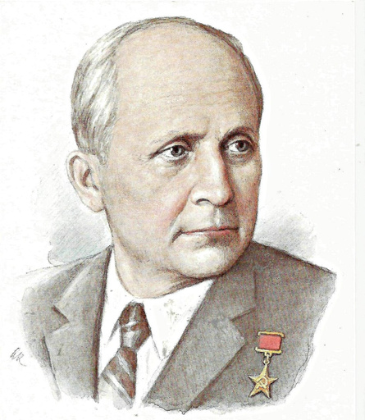
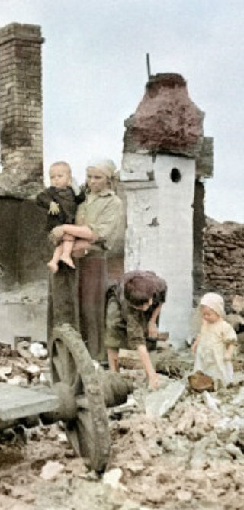
В ГОДЫ ВОЙНЫ АВИАКОНСТРУКТОРЫ СПРОЕКТИРОВАЛИ НОВЫЕ ТИПЫ САМОЛЕТОВ, ПРЕВОСХОДИВШИЕ НЕМЕЦКИЕ.
НАПРИМЕР, ЗА СОЗДАНИЕ ШТУРМОВИКА СУ-6 УРОЖЕНЕЦ БЕЛАРУСИ ВЫДАЮЩИЙСЯ АВИАКОНСТРУКТОР П.О.СУХОЙ БЫЛ УДОСТОЕН СТАЛИНСКОЙ ПРЕМИИ 1 СТЕПЕНИ, КОТОРУЮ ОН ПЕРЕДАЛ В ФОНД ОБОРОНЫ.
ДОЛГОЖДАННЫЙ ДЕНЬ ОСВОБОЖДЕНИЯ СТОИЛ НАШЕМУ НАРОДУ НЕИМОВЕРНЫХ УСИЛИЙ И КОЛОССАЛЬНЫХ ЖЕРТВ.
В ГОДЫ ВОЙНЫ ПОГИБ НЕ МЕНЕЕ ЧЕМ КАЖДЫЙ 3-Й ЖИТЕЛЬ БЕЛАРУСИ.
Уничтожено полностью или частично, в том числе вместе с жителями, не менее 209 из 270-ти городов и райцентров (на 80–90% – города Минск, Гомель, Витебск), более 12 348 сельских населенных пунктов.
Беларусь лишилась более половины национальных богатств.
Общий ущерб народному хозяйству БССР составил свыше 2,3 трлн долларов США.
ВО МНОГОМ БЛАГОДАРЯ ВКЛАДУ БЕЛОРУССКОГО НАРОДА, КОТОРЫЙ ПЛЕЧОМ К ПЛЕЧУ С ДРУГИМИ НАРОДАМИ СОВЕТСКОГО СОЮЗА ОТСТАИВАЛ НЕЗАВИСИМОСТЬ СВОЕГО ГОСУДАРСТВА, ОТДАВАЛ СВОЮ ЖИЗНЬ В БОРЬБЕ С ФАШИЗМОМ, СТАЛА ВОЗМОЖНОЙ НАША МИРНАЯ И БЛАГОПОЛУЧНАЯ ЖИЗНЬ.
7

Slide 8
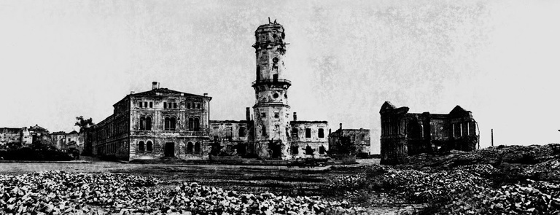
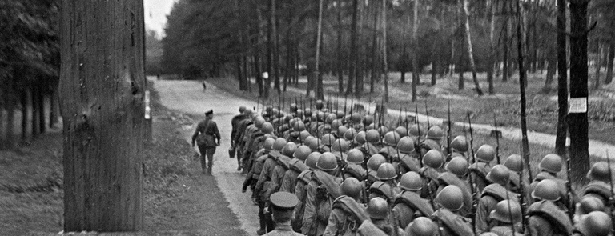
РОЛЬ БЕЛОРУССКОЙ СТРАТЕГИЧЕСКОЙ НАСТУПАТЕЛЬНОЙ ОПЕРАЦИИ «БАГРАТИОН» В ВЕЛИКОЙ ОТЕЧЕСТВЕННОЙ ВОЙНЕ
Ключевую роль в приближении Великой Победы сыграла Белорусская стратегическая наступательная операция «Багратион» –(23 июня – 29 августа 1944 г.), ставшая образцом полководческого искусства. «Багратион» была одной из крупнейших военных операций за всю историю войн и закончилась победой Советского Союза.
К 23 июня 1944 г. фронт протяженностью 1 100 км в Беларуси проходил по линии оз.Нещедро, восточнее городов Витебска, Орши, Могилева и Жлобина, по р.Припять, образуя огромный выступ, обращенный своей вершиной на восток. Здесь оборонялись войска группы армий «Центр», на севере к ней примыкали войска 16-й армии группы армий «Север», на юге – 4-й танковой армии группы армий «Северная Украина».
Общая численность обороняющихся немецких войск составляла 1,2 млн человек, было задействовано 9,5 тыс. орудий и минометов, 900 танков и штурмовых орудий, 1350 самолетов. За время Белоруской операции 17 дивизий и 3 бригады противника были полностью уничтожены, 50 дивизий лишились более половины своего состава. Потери убитыми, ранеными и пленными составили около 0,5 млн человек.
8

Slide 9
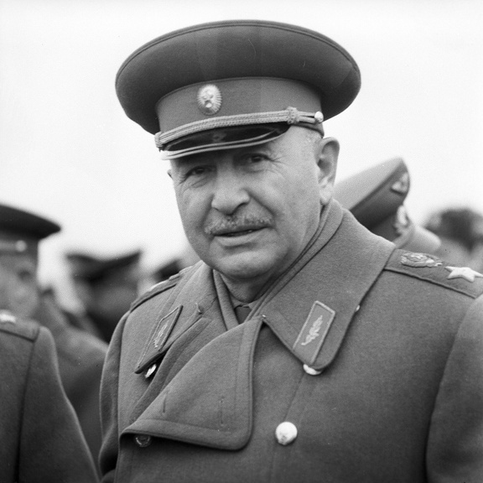
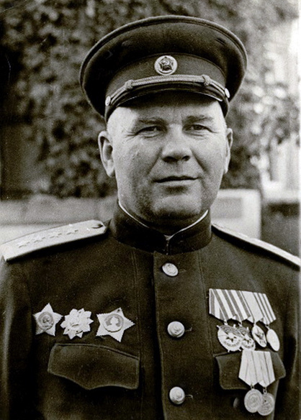
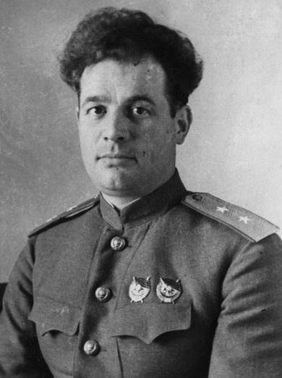
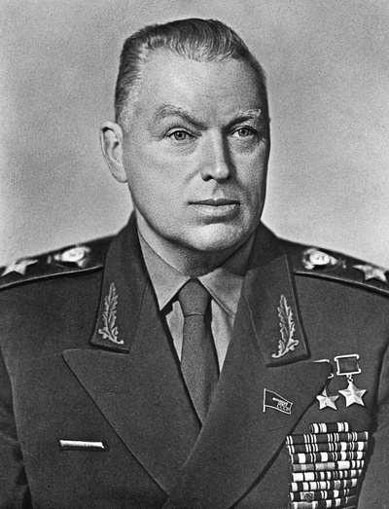
НАИБОЛЕЕ ЯРКИЕ ФАКТЫ ОПЕРАЦИИ «БАГРАТИОН»,
ПРИБЛИЗИВШИЕ ВЕЛИКУЮ ПОБЕДУ:
план операции являлся смелым по замыслу и оригинальным по форме. Благодаря целому комплексу мер удалось добиться того, что подготовка крупнейшего по масштабам за всю историю войн наступления осталась практически незамеченной. Замысел операции «Багратион» характеризовался множеством нестандартных, принципиально новых элементов стратегического характера.
В разработке плана операции, как и всего летне-осеннего наступления, принимал первый заместитель начальника Генерального штаба Красной Армии уроженец г.Гродно генерал армии А.И. Антонов;
И.Х. Баграмян
проводилась войсками сразу 4-х фронтов – 1-го Прибалтийского, 3, 2, 1-го Белорусского фронтов (командующие И.Х.Баграмян, И.Д.Черняховский, Г.Ф.Захаров, К.К.Рокоссовский).
Четыре фронта объединяли 20 общевойсковых и 2 танковые армии (всего 166 дивизий, 12 танковых и механизированных корпусов,
7 укрепленных районов и 21 бригаду).
Координацию действий фронтов осуществляли маршалы Советского Союза Г.К.Жуков и А.М.Василевский.
Впервые за годы войны большая часть подвижных групп армий
и фронтов была введена в сражение после прорыва тактической зоны обороны противника.
Осуществлен новый метод артиллерийской поддержки пехоты
и танков – двойной огневой вал.
Было продемонстрировано стремительное фронтальное
и параллельное преследование противника на большую глубину, командующие фронтов широко использовали подвижные соединения и части для выхода на тылы отходившего противника;
Г.Ф. Захаров
И.Д. Черняховский
К.К. Рокоссовский
9

Slide 10
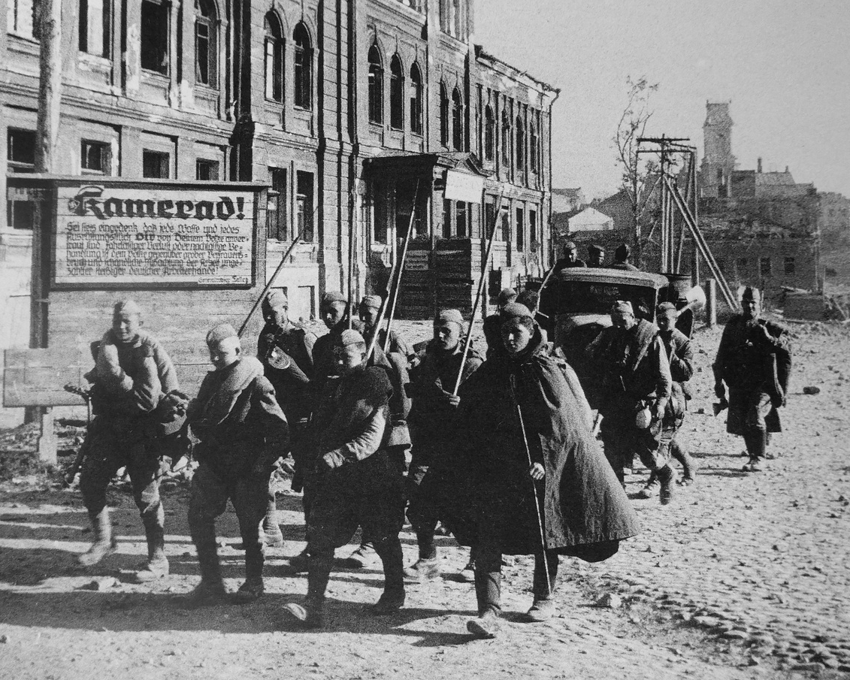
ни в одном сражении Великой Отечественной войны не было задействовано такой мощи.
Всего к операции привлекались свыше 2,5 млн человек, более 45 тыс. орудий и минометов всех калибров, свыше 6 тыс. танков и самоходных артиллерийских установок, около 7 тыс. самолетов фронтовой авиации и свыше 1 тыс. самолетов авиации дальнего действия.
К началу операции общее превосходство Красной Армии над противником достигало:
по людям – в 2 раза; орудиям и минометам – в 3,8;
танкам и самоходным артиллерийским установкам (штурмовым орудиям) – в 5,8; боевым самолетам – в 3,9;
итогом первого этапа Белорусской наступательной операции «Багратион» (23 июня – 4 июля) стало нанесение тяжелого поражения немецкой группе армий «Центр». Войска 1-го Прибалтийского фронта во взаимодействии с 3-м Белорусским фронтом 25–28 июня окружили и разгромили витебскую группировку в составе 5 дивизий.
В результате боевых действий на этом направлении 26 июня был освобожден г.Витебск, 28 июня – г.Лепель. Войсками 3-го Белорусского фронта был ликвидирован мощный узел немецкой обороны на восток от г.Орши, что позволило 27 июня освободить город.
10

Slide 11
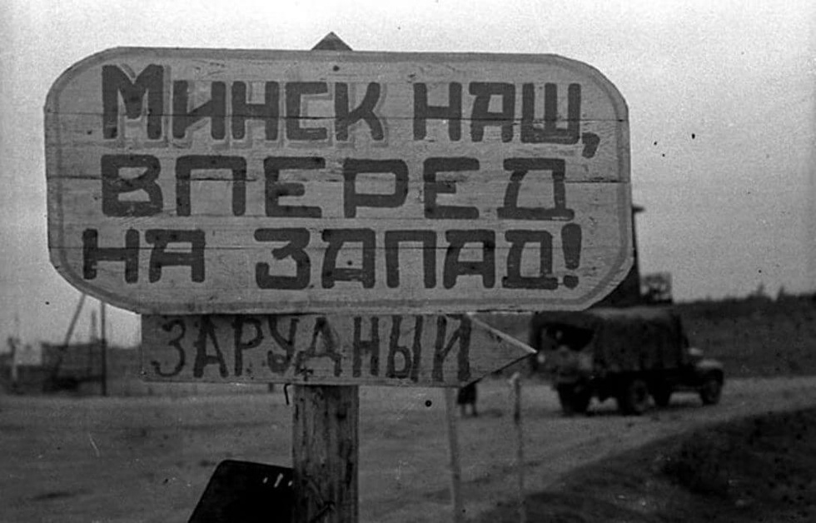
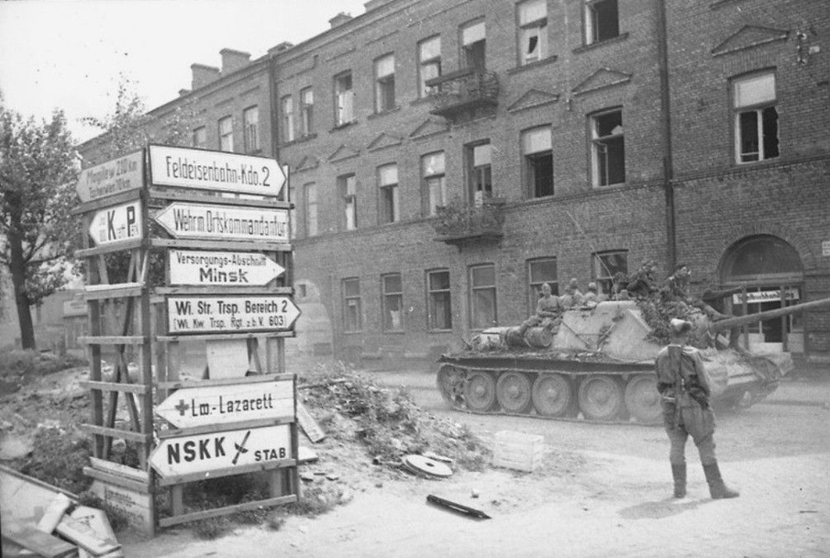
исключительное значение для дальнейшего продвижения советских войск имело освобождение г.Минска, которое началось утром 3 июля.
В результате упорных боев к исходу дня войска 1 и 3-го Белорусских фронтов очистили столицу БССР от немецких войск. Всего за 12 дней наступления советские войска продвинулись в западном направлении на глубину 225–250 км и освободили более половины территории Беларуси;
наступление Красной Армии было настолько стремительным и мощным, что освобождение от немецких оккупантов г.Минска было осуществлено на 4–5 суток раньше срока, установленного Ставкой Верховного главнокомандующего;
11

Slide 12
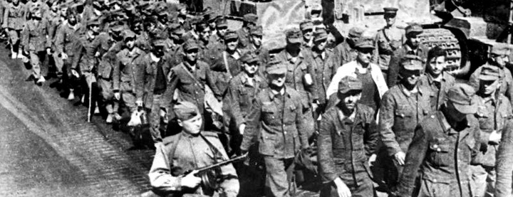
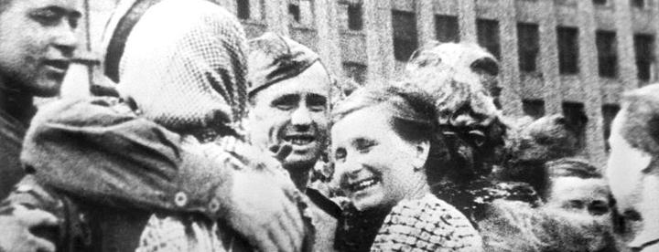
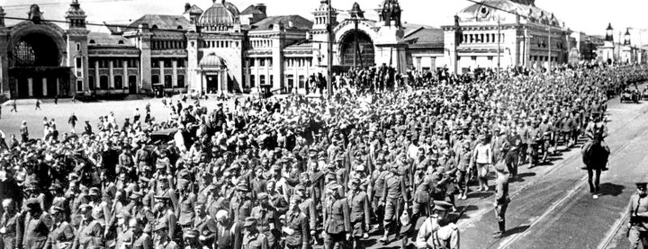
важным достижением операции «Багратион» была целая череда крупных «котлов», которые Красная Армия в совершенстве научилась организовывать, –
Бобруйский и Минский «котлы».
В «котел» под г.Бобруйском 27 июня попала крупная группировка немцев (около 40 тыс.). Для их скорейшего уничтожения по приказу Ставки Верховного главнокомандующего была привлечена 16-я воздушная армия. Около 400 бомбардировщиков и штурмовиков полтора часа бомбили гитлеровцев, нанеся не только огромный урон, но и полностью деморализовав их. В этот же день был освобожден г.Бобруйск.
3 июля был создан самый большой Минский «котел», в который попала стотысячная немецкая группировка;
12

Slide 13
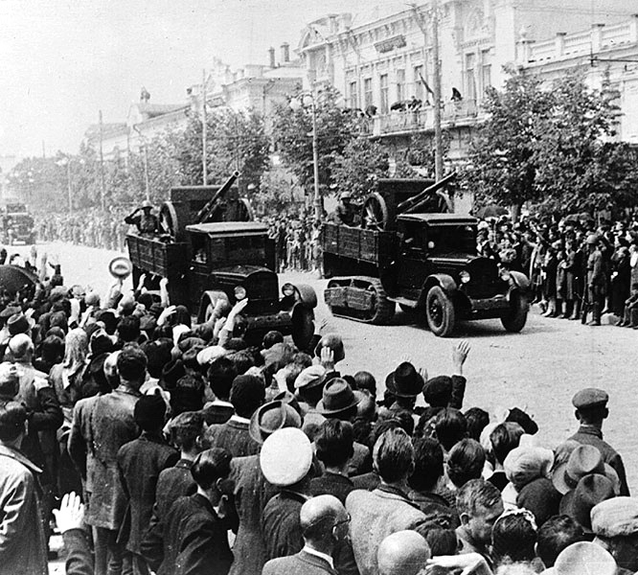
на втором этапе (5 июля – 29 августа) фронты, тесно взаимодействуя между собой, успешно осуществили 5 наступательных операций: Шяуляйскую, Вильнюсскую, Каунасскую, Белостокскую, Люблин-Брестскую.
При продвижении 3-го Белорусского фронта в Вильнюсской операции (5–20 июля) его войсками были освобождены г.Воложин и г.Молодечно (5 июля), г.п.Ивенец (6 июля), а.г.Гольшаны, г.Ошмяны, г.п.Юратишки (7 июля), г.Ивье (8 июля), г.Лида (9 июля) и правобережная часть г.Гродно (16 июля).
Одновременно с началом Вильнюсской операции стали развертываться наступательные действия 2-го Белорусского фронта. Его главные силы после завершения Минской операции без оперативной паузы стали продвигаться в западном направлении. Развивая наступление и преследуя отступающего противника, воины 49-й армии
7 июля освободили г.Дзержинск, а 8 июля части 3-й армии и армейский подвижный отряд 50-й армии овладели г.Новогрудком. Сохраняя высокие темпы наступления, войска фронта за последующие пять дней, преодолевая упорное сопротивление немецких войск, форсировали три водных рубежа и продвинулись в западном направлении на 120–125 км. За этот период были освобождены райцентры Зельва, Мосты, Волковыск.
Наиболее упорные бои происходили в районе населенных пунктов Гродно и Свислочь, куда сумели подтянуться до 10 немецких дивизий. Здесь сопротивление противника было сломлено 23–24 июля, что дало возможность советским войскам полностью освободить г.Гродно,
а 27 июля – овладеть г.Белостоком;
13

Slide 14
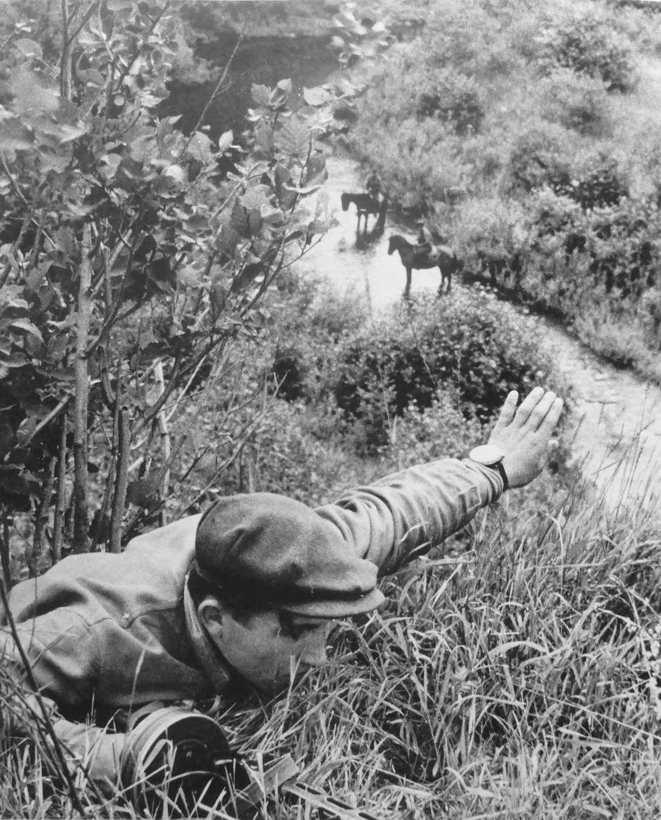
партизанское движение в Беларуси приобрело стратегическое значение, превратилось в один из крупных факторов разгрома врага. Так, в ночь на 20 июня партизанские отряды скоординировано провели массовые диверсии на железных дорогах, осуществив свыше 40 тыс. подрывов рельсов, а за последующие девять суток еще 29 тыс. При этом только с 26 по 29 июня партизаны пустили под откос 147 вражеских эшелонов.
Благодаря операции белорусских партизан, нашедших проход в тыл врага через топкое болото, была построена дорога-лежневка, давшая важное тактическое преимущество советским войскам в ходе операции «Багратион»;
14

Slide 15
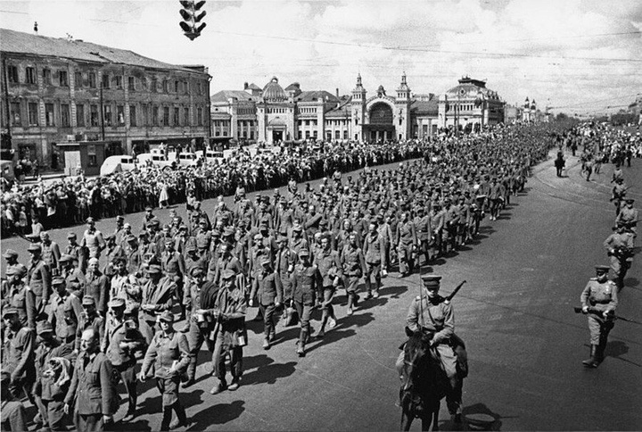
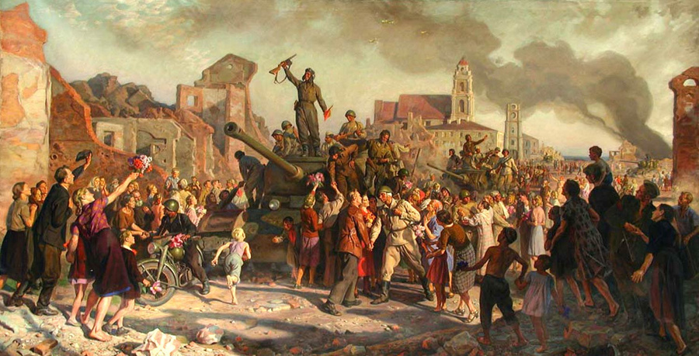
28 июля 1944 г. войсками 1-го Белорусского фронта освобожден г.Брест, западные рубежи нашей страны были защищены. Однако с целью полного разгрома вооруженных сил фашистской Германии Советская армия продолжила крупные наступательные операции и в течение 1944–1945 годов полностью или частично были освобождены территории десяти европейских стран – Румынии, Болгарии, Венгрии, Югославии, Польши, Чехословакии, Австрии, Дании, Норвегии и Германии.
17 июля 1944 г. состоялся «Парад побежденных». Взятых в плен немецких солдат и офицеров (около 57 тыс.) войсками Белорусских фронтов под конвоем провели по г.Москве, за колоннами которых следовали десятки поливальных машин, смывая с улиц оставшуюся от них грязь.
«Парад побежденных»
Наступательная операция «Багратион» имела исключительное значение для белорусов: без этой победы не было бы ни белорусского народа, ни белорусской государственности. Потому совершенно не случайно датой независимости выбран день освобождения столицы нашей республики.
3 июля – вечный символ свободы и любви к Родине, за которую белорусы отдавали самое ценное – свои жизни.
Великая Отечественная война научила нас ценить мир и независимость. Но суверенитет мало завоевать на поле боя. Период становления Беларуси как самостоятельного государства стал очередным суровым испытанием для белорусского народа. За 80 лет, прошедших с момента кровопролитной войны, в нашей республике не только преодолена послевоенная разруха, но и благодаря титаническому труду и самоотверженности целых поколений создана динамично развивающаяся страна, занимающая лидирующие позиции во многих сферах на мировой арене.
«Минск 3 июля 1944 года» Валентин Волков
15

Slide 16
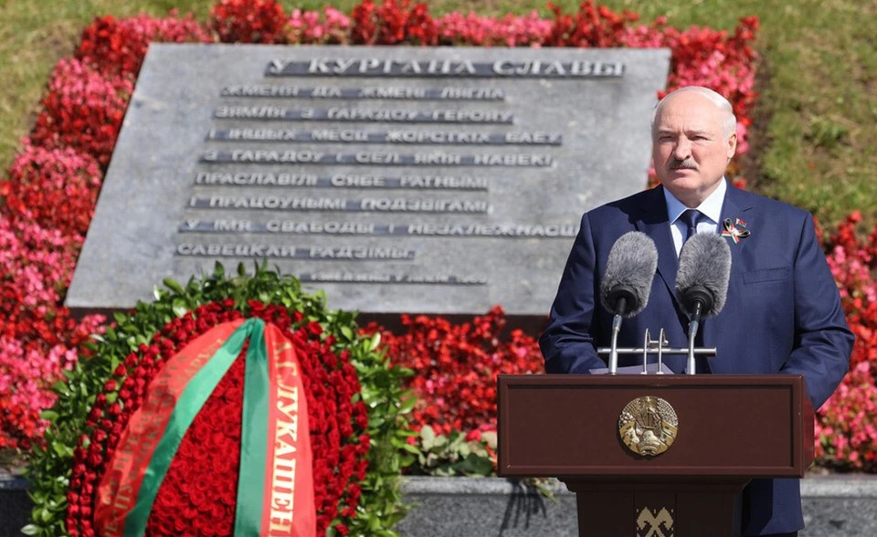
ДОСТИЖЕНИЯ
СУВЕРЕННОЙ БЕЛАРУСИ
Современное поколение белорусов смогло правильно распорядиться дарованной им возможностью строить свое государство.
За 30-летний суверенный путь белорусам удалось создать надежный фундамент для уверенного развития Республики Беларусь.
Как заявил общенациональный лидер А.Г.Лукашенко3 июля 2023 г.,
«Мы сохранили и приумножили лучшие достижения советского периода, осваиваем современные высокотехнологичные отрасли экономики. Несмотря на беспрецедентные вызовы времени, обеспечиваем социальные гарантии и возможности для самореализации каждому гражданину. Сформированный за годы независимости духовный, нравственный, интеллектуальный, экономический базис позволяет нам с уверенностью смотреть в будущее».
16

Slide 17
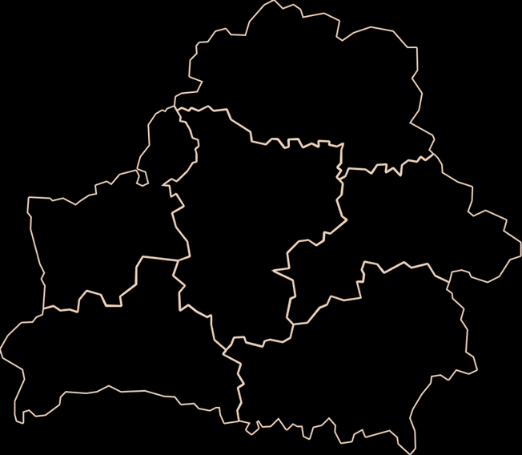
В НАШЕЙ СТРАНЕ СФОРМИРОВАНА УНИКАЛЬНАЯ ПОЛИТИЧЕСКАЯ МОДЕЛЬ С РАЗВИТОЙ СИСТЕМОЙ ПРЕДСТАВИТЕЛЬНЫХ ОРГАНОВ ВЛАСТИ. ПРИДАНИЕ КОНСТИТУЦИОННО-ПРАВОВОГО СТАТУСА ВСЕБЕЛОРУССКОМУ НАРОДНОМУ СОБРАНИЮ – ЭТО СВОЕВРЕМЕННОЕ РЕШЕНИЕ, НАГЛЯДНО СВИДЕТЕЛЬСТВУЮЩЕЕ, ЧТО БЕЛОРУСЫ ЯВЛЯЮТСЯ ПО-НАСТОЯЩЕМУ ЕДИНОЙ МОНОЛИТНОЙ НАЦИЕЙ, КОТОРАЯ САМОСТОЯТЕЛЬНО СТАВИТ ПЕРЕД СОБОЙ СТРАТЕГИЧЕСКИЕ ЦЕЛИ И ГОТОВА ИХ ДОСТИГАТЬ.
ДОСТИЖЕНИЯ
СУВЕРЕННОЙ БЕЛАРУСИ
ЗА ГОДЫ НЕЗАВИСИМОСТИ В РЕСПУБЛИКЕ БЕЛАРУСЬ СЛОЖИЛАСЬ СОБСТВЕННАЯ МОДЕЛЬ ГОСУДАРСТВА С СИЛЬНОЙ СОЦИАЛЬНОЙ ПОЛИТИКОЙ И СОЦИАЛЬНО-ОРИЕНТИРОВАННОЙ ЭКОНОМИКОЙ. РЕАЛИЗАЦИЯ РАЗЛИЧНЫХ СОЦИАЛЬНЫХ ПРОГРАММ СТАЛА ПРИОРИТЕТНЫМ НАПРАВЛЕНИЕМ В ГОСУДАРСТВЕННОЙ ПОЛИТИКЕ, КОТОРАЯ ОПРЕДЕЛИЛА ЧЕЛОВЕКА ВЫСШЕЙ ЦЕННОСТЬЮ И ЦЕЛЬЮ ОБЩЕСТВА И ГОСУДАРСТВА.
В БЕЛАРУСИ ПОДДЕРЖИВАЕТСЯ МЕЖНАЦИОНАЛЬНЫЙ МИР И СОГЛАСИЕ, КОГДА ЛЮБОЙ ЧЕЛОВЕК НЕЗАВИСИМО ОТ ЕГО ВЕРЫ И НАЦИОНАЛЬНОСТИ СВОБОДНО ЖИВЕТ И РАБОТАЕТ. НА НАШЕЙ ГОСТЕПРИИМНОЙ ЗЕМЛЕ ЧУВСТВУЮТ СЕБЯ НАРАВНЕ С ДРУГИМИ ЛЮДИ, КОТОРЫЕ БЕГУТ ОТ ВОЙН И КОНФЛИКТОВ (НА СЕГОДНЯШНИЙ ДЕНЬ В НАШЕЙ СТРАНЕ ПРОЖИВАЕТ ОКОЛО
150 национальностей, зарегистрировано 25 конфессий и религиозных направлений).
17

Slide 18
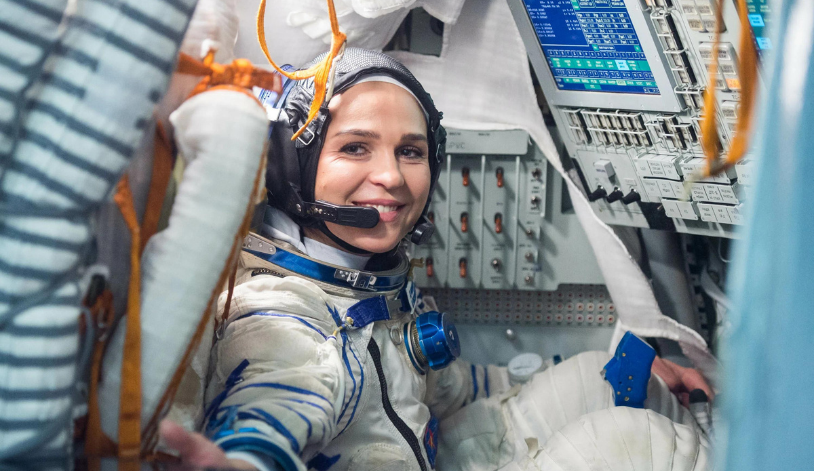
В 2024 ГОДУ НАША РЕСПУБЛИКА СТАЛА КОСМИЧЕСКОЙ ДЕРЖАВОЙ И СТРЕМИТЕЛЬНО ДВИЖЕТСЯ В РАЗВИТИИ КОСМИЧЕСКОЙ ОТРАСЛИ. В МИРЕ БЫЛО ВСЕГО 47 СТРАН, КОТОРЫЕ СМОГЛИ ОТПРАВИТЬ СВОИХ ПРЕДСТАВИТЕЛЕЙ В КОСМОС.
БЕЛАРУСЬ СТАЛА 48-М ГОСУДАРСТВОМ В ЭТОМ СПИСКЕ. КОСМИЧЕСКИЙ ПОЛЕТ ПЕРВОГО КОСМОНАВТА СУВЕРЕННОЙ БЕЛАРУСИ М.В.ВАСИЛЕВСКОЙ – СЕРЬЕЗНЫЙ НЕ ТОЛЬКО ТЕХНОЛОГИЧЕСКИЙ, НО И ИМИДЖЕВЫЙ ПРОРЫВ.
И, БЕЗУСЛОВНО, САМОЕ ВАЖНОЕ ДОСТИЖЕНИЕ – ОБЕСПЕЧЕНИЕ НА БЕЛОРУССКОЙ ЗЕМЛЕ МИРА И СТАБИЛЬНОСТИ, НЕЗАВИСИМОСТИ И ТЕРРИТОРИАЛЬНОЙ ЦЕЛОСТНОСТИ ГОСУДАРСТВА В УСЛОВИЯХ, КОГДА В РАЗНЫХ УГОЛКАХ ЗЕМНОГО ШАРА РАЗЖИГАЮТСЯ ВООРУЖЕННЫЕ КОНФЛИКТЫ, ВСПЫХИВАЮТ ВОЙНЫ И ГИБНУТ МИРНЫЕ ГРАЖДАНЕ.
ДЕЛО ЧЕСТИ СОВРЕМЕННОГО ПОКОЛЕНИЯ ПОМНИТЬ И ЦЕНИТЬ СДЕЛАННОЕ НАШИМИ СООТЕЧЕСТВЕННИКАМИ ВО ИМЯ МИРА И БЕЗОПАСНОСТИ. ВОЗЛАГАЯ ОТВЕТСТВЕННОСТЬ НА ДЕЛЕГАТОВ СЕДЬМОГО ВСЕБЕЛОРУССКОГО НАРОДНОГО СОБРАНИЯ ЗА БЕЗОПАСНОСТЬ И БЛАГОПОЛУЧИЕ БЕЛОРУССКОГО НАРОДА И ОТМЕЧАЯ ИХ ОСОБУЮ РОЛЬ В ЭТОМ, ПРЕЗИДЕНТ РЕСПУБЛИКИ БЕЛАРУСЬ А.Г.ЛУКАШЕНКО ОТМЕТИЛ: «МЫ… СТРОИМ МИРНУЮ ЖИЗНЬ. СТЕНЫ НЕ ВОЗВОДИМ. ОКОПЫ НЕ РОЕМ. НО НАШЕ МИРОЛЮБИЕ – НЕ ПАЦИФИЗМ… ПО МЕРЕ РОСТА УГРОЗ БУДЕМ ПРИНИМАТЬ СИММЕТРИЧНЫЕ МЕРЫ И НАРАЩИВАТЬ БОЕВУЮ МОЩЬ».
18

Slide 19
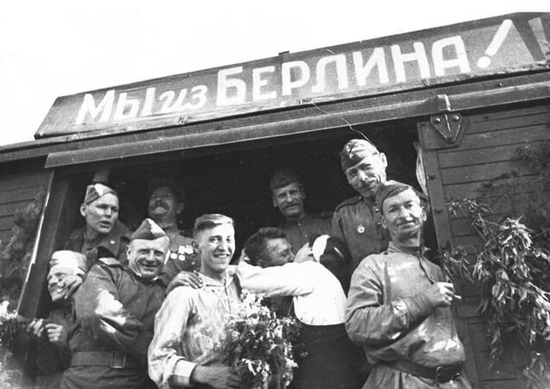
ДОСТИЖЕНИЯ
СУВЕРЕННОЙ БЕЛАРУСИ
ЭТИ И МНОГИЕ ДРУГИЕ ДОСТИЖЕНИЯ СУВЕРЕННОЙ БЕЛАРУСИ БЫЛИ БЫ НЕВОЗМОЖНЫ БЕЗ ВЕЛИКОЙ ПОБЕДЫ. МИРНЫМ ТРУДОМ НЫНЕШНЕЕ ПОКОЛЕНИЕ БЕЛОРУСОВ ДОЛЖНО БЫТЬ ДОСТОЙНО РАТНОГО ПОДВИГА ПРЕДКОВ, КОТОРЫЕ С ОРУЖИЕМ В РУКАХ ЗАЩИЩАЛИ НАШУ ЗЕМЛЮ.
«ТОЛЬКО БЕРЕЖНО ХРАНЯ ПАМЯТЬ О ГЕРОЯХ И ПРИУМНОЖАЯ ДОСТИГНУТОЕ, БЕЛОРУСЫ ВСЕГДА БУДУТ ОСТАВАТЬСЯ ХОЗЯЕВАМИ НА СВОЕЙ ЗЕМЛЕ И САМИ ОПРЕДЕЛЯТЬ СОБСТВЕННУЮ СУДЬБУ», – СПРАВЕДЛИВО ПОДЧЕРКНУЛ ПРЕЗИДЕНТ РЕСПУБЛИКИ БЕЛАРУСЬ А.Г. ЛУКАШЕНКО.
19

Slide 20
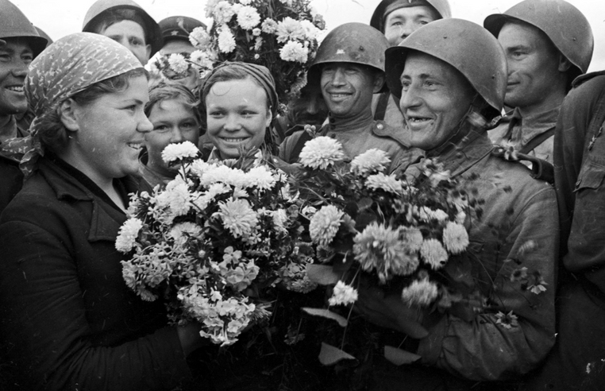
СОХРАНЕНИЕ ИСТОРИЧЕСКОЙ ПАМЯТИ КАК ОСНОВА НЕЗАВИСИМОСТИ
и суверенитета Республики Беларусь
Память о безмерном мужестве и героизме советского народа в годы Великой Отечественной войны – важное оружие в эпоху переписывания истории. Забвение трагических страниц – опасная тенденция, которая уже приводит многих к трагическим последствиям. Пока Запад охватывает неонацистская революция, Беларусь продолжает отстаивать и беречь память о подвиге советских солдат.
Социологическое исследование Института социологии НАН Беларуси, проведенное в I квартале 2024 г., свидетельствует, что абсолютное большинство белорусов (91,9%) гордятся тем, что живут в одной из стран, одержавших победу в Великой Отечественной войне. При этом, как показывает опрос, Великая Отечественная война для большинства жителей нашей страны – это героический подвиг советского народа (ответило 56,8% опрошенных), Великая Победа отцов и дедов (55,6%).
Сохранение исторической памяти о героическом прошлом белорусского народа – вопрос национальной безопасности нашего государства и народа, являющегося наследником победителей.
20

Slide 21
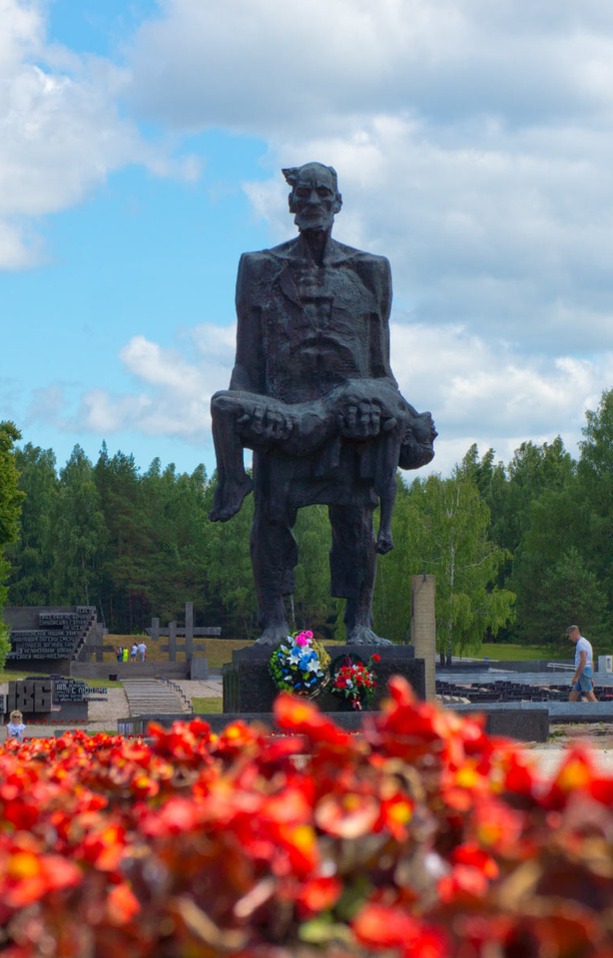
Именно поэтому в обновленной Конституции Республики Беларусь четко прописано: «Государство обеспечивает сохранение исторической правды и памяти о героическом подвиге белорусского народа в годы Великой Отечественной войны».
При этом на конституционном уровне закреплено, что долг граждан Республики Беларусь – сохранять историческую память о подвиге белорусского народа.
Парламентариями нашей страны разработаны и приняты законы «О недопущении реабилитации нацизма» и «О геноциде белорусского народа», реализация которых будет способствовать недопустимости искажения итогов Великой Отечественной войны, а также консолидации белорусского общества.
Расследование Генеральной прокуратурой уголовного дела о геноциде белорусского народа в годы Великой Отечественной войны является данью памяти погибших и также способствует установлению и сохранению исторической справедливости.
В ходе расследования установлено, что 288 населенных пункта нашей страны разделили судьбу Хатыни.
На территории БССР действовало 560 лагерей смерти. Проведено более 180 крупных карательных операций.
21

Slide 22
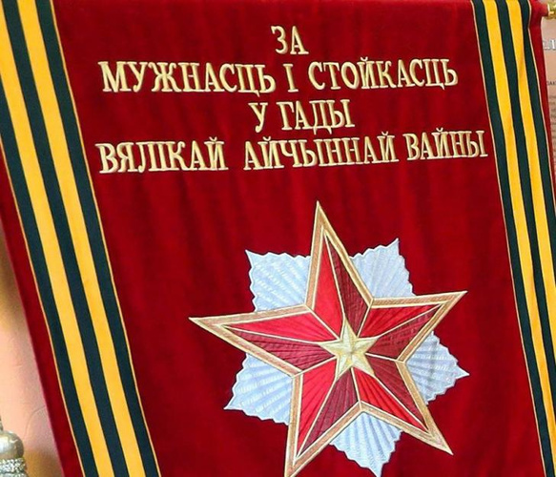
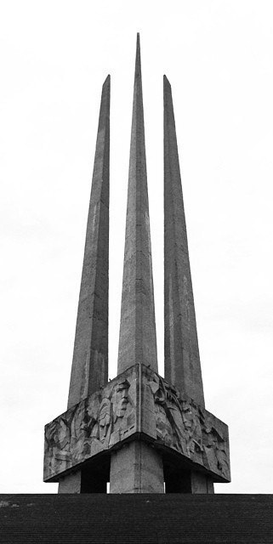
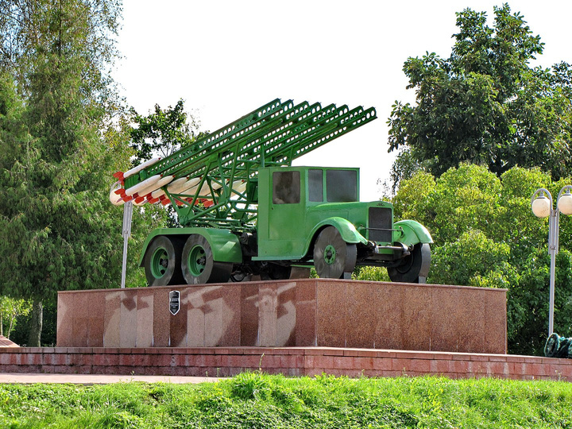
На местах сражений, захоронений павших воинов и партизан установлены и бережно сохраняются тысячи памятников и мемориальных комплексов. Проводится кропотливая работа по восстановлению имен тех, кто до сих пор покоится в безымянных могилах.
С 2004 по 2023 годы 27 населенных пунктов награждены вымпелом «За мужество и стойкость в годы Великой Отечественной войны»: Брест, Бобруйск, Борисов, Витебск, Гомель, Гродно, Жлобин, Заславль, Кличев, Кричев, Лепель, Лида, Минск, Могилев, Молодечно, Орша, Пинск, Полоцк, Рогачев, Скидель, Ушачи, Бегомль, Лоев, Октябрьский, Россоны, Сураж, Острошицкий Городок.
В соответствии с Указом Президента Республики Беларусь 2 февраля 2024 г. награждены еще 9 населенных пунктов, являющихся достойным примером боевого и трудового подвига, всенародного сопротивления – города Барановичи, Дзержинск, Дятлово, Калинковичи, Любань, Осиповичи, Чаусы, городские поселки Оболь и Освея.
Ежегодно проводимые акции, мероприятия по посещению мест воинской славы, захоронений жертв чудовищной войны –свидетельство глубокого уважения нынешнего поколения и благодарность нашим соотечественникам, отдавшим свою жизнь за свободу и независимость нашей Родины, за возможность в настоящее время жить и работать под мирным небом в нашей стране.
22

Slide 23
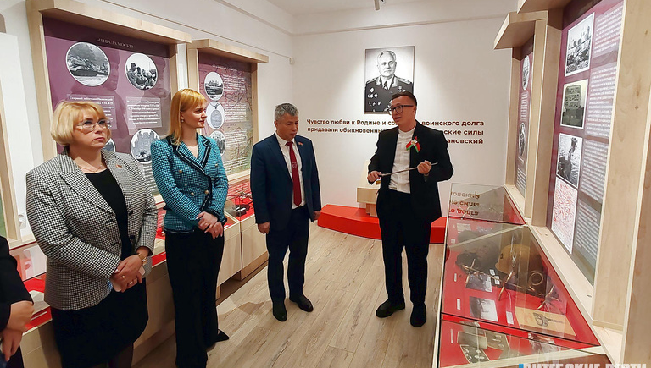
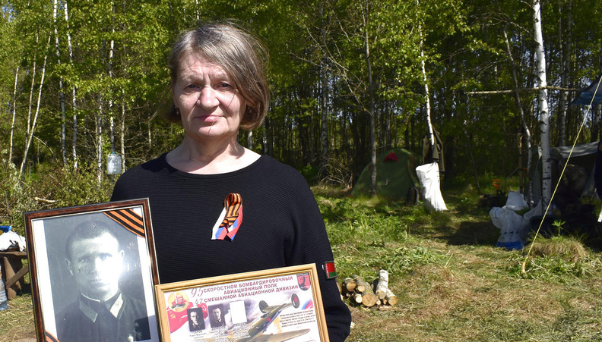
В государственных средствах массовой информации широко освещается героический подвиг белорусского народа в годы Великой Отечественной войны и послевоенный период (специальные проекты, тематические рубрики и репортажи, документальные циклы и др.).
РУПРТЦ ”Телерадиокомпания ”Витебск“ реализует проект ”Победители“.
Выпуски были посвящены Героям Советского Союза Фёдору Блохину, Александру Горовцу, выходили сюжеты ”В Витебской средней школе № 47 торжественно открыли музейную комнату Героя Советского Союза, генерала армии Е.Ф. Ивановского“, ”В Сенненском районе подняли останки членов экипажа советского бомбардировщика Пе-2“ и другие.
В эфир радио ”Витебск“ начал выходить цикл программ ”Дорогами памяти“: каждая программа посвящена одной из страниц истории освобождения Беларуси.
Редакция телепрограммы ”Вектор ТВ“ (телеканал ”ЗВЯЗДА“) продолжила выпуск многосерийного проекта ”Героев улицы“.
Проект ”Имена героев – в названия улиц“ ”Поставы ТВ“ в мае 2024 года продолжил сюжет ”Улица И.В.Кляро“ в информационной программе ”Итоги“ (24.05.2024).
Также выходили сюжеты военно-патриотической тематики ”Двойной праздник 9 мая празднует и семья Любови и Геннадия Ивко“ (10.05.2024), ”Дети войны. Ядвига Петкевич“ (17.05.2024).
23

Slide 24
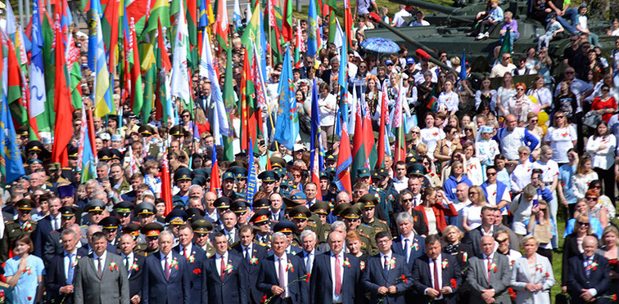
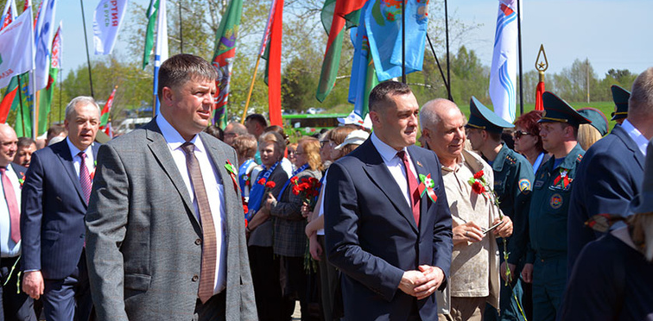
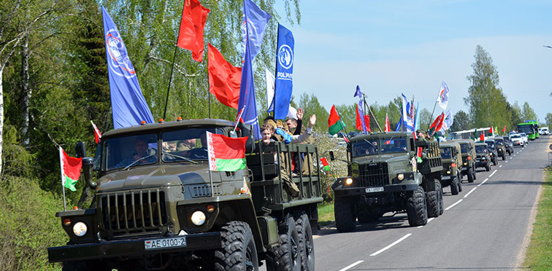
Все региональные СМИ широко освещали областную патриотическую акцию ”Прорыв Победы“, которая проходила на мемориальном комплексе ”Прорыв“ в Ушачском районе 1 мая.
Большой резонанс получил пост в социальной сети TikTok областной газеты ”Витебские вести“ ”В торжественном шествии от площади имени Ленина по одноименной обновленной улице прошли 15 тысяч витебчан, а ведь при его освобождении Красную армию встречали всего 118 жителей“ – выложенный 9 мая 2024 г.
Также газета реализует проект ”Низкий поклон освободителям.
Беларусь под мирным небом“. Ежедневно в телеграм-канале, аккаунтах в социальных сетях областной газеты публикуется инфографика об историях партизанского движения на территории Витебской области, малоизвестных памятниках воинской доблести, воинских захоронений, о погибших и захороненных земляках – героях Великой Отечественной войны, героях-партизанах, а также о восстановлении Витебской области после освобождения от немецко-фашистских захватчиков.
В мае было размещено более 90 инфографик.
24

Slide 25
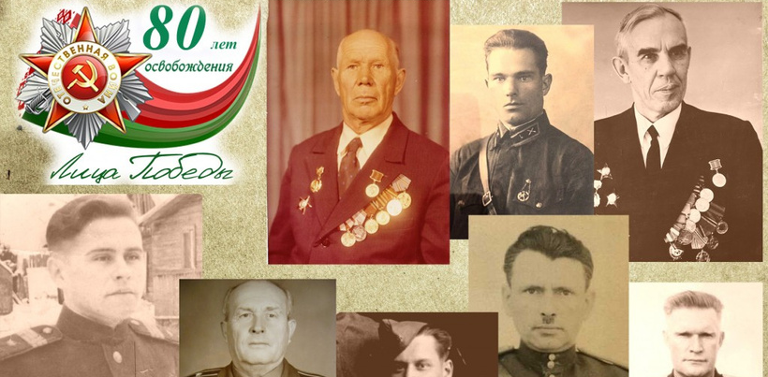
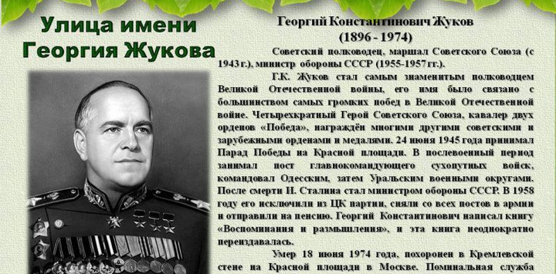
На сайте районной газеты ”Наша Талачыншчына“, в группах в социальных сетях и мессенджерах с целью создания контента для молодежной аудитории реализуется проект ”Лица Победы“.
Также в социальных сетях в рамках реализации проекта
”Я расскажу вам о войне“ размещаются видеоролики с воспоминаниями очевидцев трагических событий военного периода.
В течение мая 2024 года редакцией районной газеты ”Веснік Глыбоччыны“ в официальном Телеграм-канале ”Глубокое.online“ реализовывался проект ”Их именами названы…“, в рамках которого было подготовлено 14 постов, рассказывающих о героях Великой Отечественной войны: Минае Шмыреве, Николае Гастелло, Марате Казее, Георгии Жукове, Константине Заслонове, Алесе Дубровиче, Льве Доваторе, Олеге Кошевом, Юрии Соболевском, Павле Сухом.
В ”Аршанскай газеце“ на постоянной основе выходят тематическая полоса ”80 гадоў вызвалення Беларусі“, проект ”Они освобождали Оршу“.
Были опубликованы статьи о Николае Лазькове, Фёдоре Стебенёве, Юрии Смирнове.
Редакция лиозненской районной газеты ”Сцяг перамогі“ продолжила реализацию проектов ”Улицы Победы“, ”Герои Освобождения“.
25

Slide 26
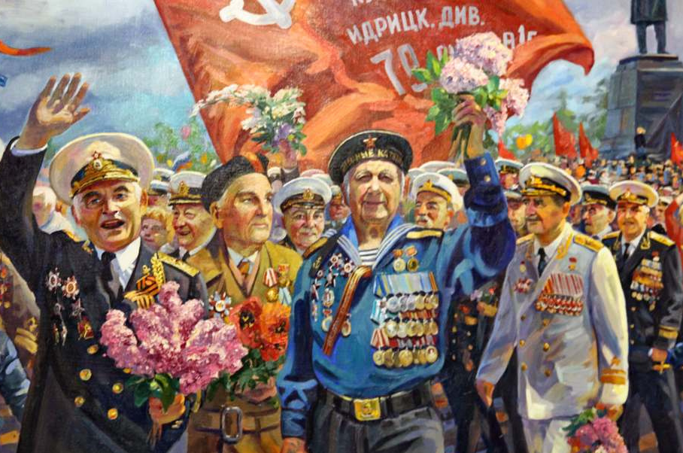
Старшее поколение с честью и достоинством выполнило свою историческую миссию – вместе с Великой Победой оно отстояло государственный суверенитет и независимость.
Наш священный долг – его сохранить, сделать необратимым, гарантировать право нынешнему и последующим поколениям быть полноправными хозяевами на своей земле.
По словам белорусского лидера А.Г.Лукашенко,
«Великая Победа – главный и ключевой момент в истории возрождения и становления белорусской нации.
Ее уроки позволяют сегодня, помня и зная прошлое, заглянуть в будущее. А жизнелюбие и творческая энергия поколения победителей, восстановившего страну из руин, являются примером того, как мы должны жить и работать».
Пройдя через тяжкие испытания Великой Отечественной войны, белорусы и впредь будут черпать силы в той Великой Победе.
26

